Slide 1
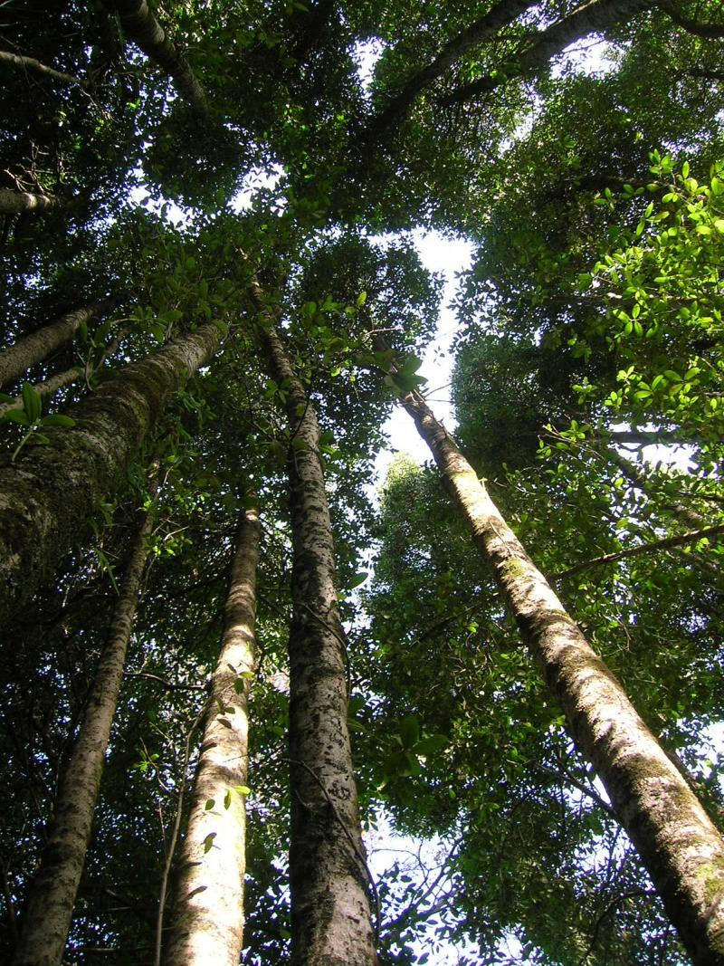
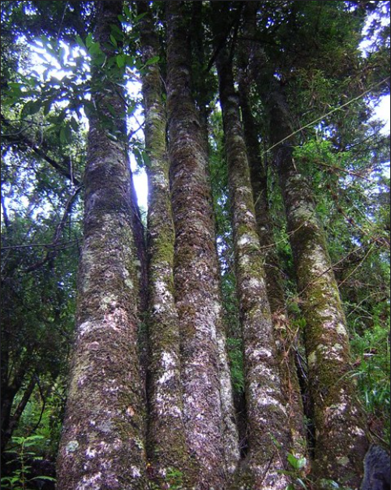
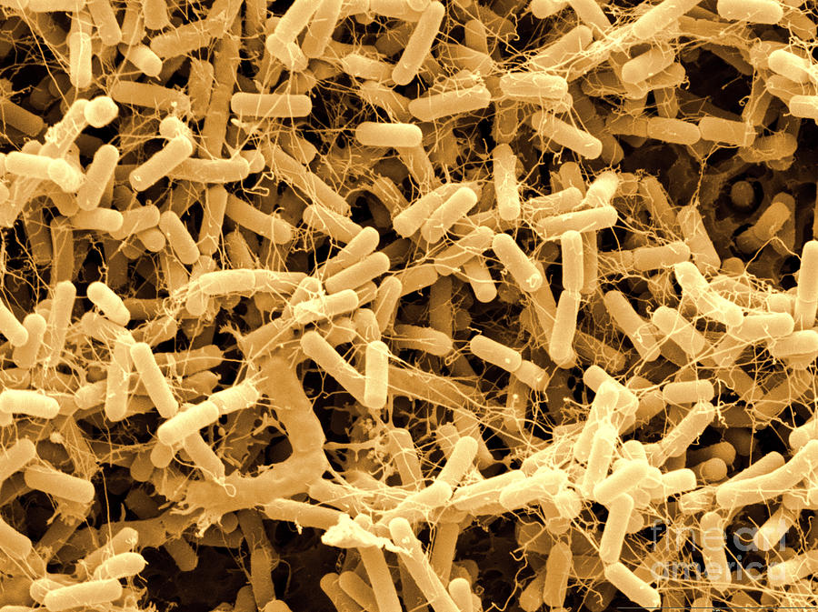
El Queule está en peligro
Martin Meliñan Gallegos del Liceo Isabel Poblete Vargas
El Gomortega keule (Queule) es un árbol nativo que se encuentra en la cordillera de la costa entre la región del Maule y la del BioBío. Es un Árbol que crece puede crecer hasta los 30m y sus frutos son comestibles. Es una especie muy escasa y es amenazada por la constante fragmentación del paisaje, principalmente plantaciones forestales, además de tener problemas en su reproducción y distribución.
La Bacillus amyloliquefaciens es una bacteria que brinda protección al organismo combatiendo patógenos, y además es una sintetizadora de una proteína antibiótica natural
La propagación de la especie por medios tradicionales como la multiplicación por semilla es muy efectiva, así también por medio de técnicas de micropropagación como la propagación “in vitro” que consiste en el desarrollo de un embrión a partir de una célula somática en tejidos cultivados in vitro. De estas formas el desarrollo del Queule se ve afectado positivamente.

